Slide 1



网络空间安全学院
汇编语言程序设计
Assembly Language Programming
主讲人: 王杰
15652355366
wangjie_s@hust.edu.cn
QQ群: 837402661

Slide 2

第五—七章
宏、32位寻址方式、混合编程

Slide 3
第五章教学重点
在掌握基本的汇编语言程序设计方法之后，进一步学习如何提高编程效率的各种实用方法：
宏结构

Slide 4
5.2 宏结构程序设计
宏汇编
重复汇编
条件汇编
——统称宏结构
宏（Macro）是汇编语言的一个特点，它是与子程序类似又独具特色的另一种简化源程序的方法

Slide 5
5.2.1 宏汇编
宏——具有宏名的一段汇编语句序列
——宏定义时书写
宏指令——这段汇编语句序列的缩写
——宏调用时书写
宏展开——宏指令处用这段宏代替的过程
——宏汇编时实现
宏的参数功能强大，颇具特色
配合宏，还有宏操作符和有关伪指令

Slide 6
宏定义
宏名 macro [形参表]
宏定义体
endm
mainbegin MACRO ;;定义名为mainbegin的宏，无参数
mov ax,@data ;;宏定义体
mov ds,ax
ENDM ;;宏定义结束
mainend MACRO retnum ;;带有形参retnum
mov al,retnum ;;宏定义中使用参数
mov ah,4ch
int 21h
ENDM
宏注释符

Slide 7
宏调用
宏名 [实参表]
start: mainbegin ;宏调用，建立DS内容
dispmsg string ;宏调用，显示字符串
mainend 0 ;宏调用，返回DOS
end start
宏调用的实质是在汇编过程中进行宏展开
宏展开的具体过程是：当汇编程序扫描源程序遇到已有定义的宏调用时，即用相应的宏定义体取代源程序的宏指令，同时用位置匹配的实参对形参进行取代

Slide 8
宏展开
宏展开——在汇编时，用宏定义体的代码序列替代宏指令的过程。
start: mainbegin ;宏指令
1 mov ax,@data ;宏展开
1 mov ds,ax
mainend 0 ;宏指令
1 mov al,0 ;宏展开
1 mov ah,4ch
1 int 21h

Slide 9
宏的参数
宏的参数使用非常灵活
宏定义时，
可以无参数，例如mainbegin
可以带有一个参数，例如mainend
也可以具有多个参数；例如5.5a的shlext
参数可以是常数、变量、存储单元、指令（操作码）或它们的一部分，也可以是表达式；例如5.5b的shift和shrot
宏定义体可以是任何合法的汇编语句，既可以是硬指令序列，又可以是伪指令序列；例如5.6的dstring

Slide 10

例5.5a
；宏定义
shlext macro shloprand,shlnum
push cx
mov cl,shlnum
shl shloprand,cl
pop cx
endm
；宏指令
shlext ax,6
；宏展开
1 push cx
1 mov cl,06
1 shl ax,cl
1 pop cx

Slide 11
例5.5b
；统一4条移位指令的宏指令
shift macro soprand,snum,sopcode
push cx
mov cl,snum
s&sopcode& soprand,cl
pop cx
endm
；统一移位和循环移位8条指令的宏指令
shrot macro sroprand,srnum,sropcode
push cx
mov cl,srnum
sropcode sroprand,cl
pop cx
endm
替换操作符

Slide 12
宏操作符
第 5 章
;;——宏注释符，用于表示在宏定义中的注释。采用这个符号的注释，在宏展开时不出现
&——替换操作符，用于将参数与其他字符分开。如果参数紧接在其他字符之前或之后，或者参数出现在带引号的字符串中，就必须使用该伪操作符

Slide 13
宏操作符
第 5 章
< >——字符串传递操作符，用于括起字符串。在宏调用中，如果传递的字符串实参数含有逗号、空格等间隔符号，则必须用这对操作符，以保证字符串的完整
!——转义操作符，用于指示其后的一个字符作为一般字符，不含特殊意义
%——表达式操作符，用在宏调用中，表示将后跟的一个表达式的值作为实参，而不是将表达式本身作为参数

Slide 14
例5.6
；宏定义
dstring macro string
db ’&string&’,0dh,0ah,’$’
endm
；宏调用
dstring < This is a example. >
dstring < 0 !< Number !< 10 >
；宏展开
1 db ’This is a example.’, 0dh,0ah,’$’
1 db ’0 < Number < 10’, 0dh,0ah, ’$’
传递注释符
转义注释符

Slide 15
与宏有关的伪指令
局部标号伪指令
LOCAL 标号列表
宏定义体采用了标号，应使用LOCAL加以说明
它必须是宏定义MACRO语句之后的第一条语句
宏定义删除伪指令
PURGE 宏名表
不需要某个宏定义时，可以把它删除
宏定义退出伪指令
EXITM
伪指令EXITM表示结束当前宏调用的展开

Slide 16
例5.7
；宏调用
absol word ptr [bx]
absol bx
；宏展开
1 cmp word ptr [bx],0
1 jge ??0000
1 neg word ptr [bx]
1 ??0000:
1 cmp bx,0
1 jge ??0001
1 neg bx
1 ??0001:
单独占一行
；宏定义
absol macro oprd
local next
cmp oprd,0
jge next
neg oprd
next:
endm

Slide 17
比较
宏
子程序
仅是源程序级的简化：宏调用在汇编时进行程序语句的展开，不需要返回；不减小目标程序，执行速度没有改变
通过形参、实参结合实现参数传递，简捷直观、灵活多变
还是目标程序级的简化：子程序调用在执行时由CALL指令转向、RET指令返回；形成的目标代码较短，执行速度减慢
需要利用寄存器、存储单元或堆栈等传递参数

Slide 18
比较 结论
宏
子程序
宏与子程序具有各自的特点，程序员应该根据具体问题选择使用那种方法
通常，当程序段较短或要求较快执行时，应选用宏；当程序段较长或为减小目标代码时，要选用子程序

Slide 19
5.2.2 重复汇编
重复汇编指在汇编过程中，重复展开一段（基本）相同的语句
重复汇编没有名字，不能被调用
重复汇编常用在宏定义体中，也可以在一般汇编语句中使用
重复汇编伪指令有三个：
REPEAT——按参数值重复
FOR——按参数个数重复
FORC——按参数的字符个数重复
最后，用ENDM结束

Slide 20
按参数值重复
REPEAT 重复次数
重复体
ENDM
char = 'A'
REPEAT 26
db char
char = char +1
ENDM
1 db char ;等效于db 'A'
1 char = char +1
1 db char ;等效于db 'B'
1 char = char +1
...
1 db char ;等效于db 'Z'
1 char = char +1

Slide 21
按参数个数重复
FOR 形参,〈实参表〉
重复体
ENDM
FOR regad, <ax,bx,cx,dx>
push regad
ENDM
1 push ax
1 push bx
1 push cx
1 push dx

Slide 22
按参数字符个数重复
FORC 形参, 字符串
重复体
ENDM
FORC regad,dcba
pop &regad&x
ENDM
1 pop dx
1 pop cx
1 pop bx
1 pop ax

Slide 23
5.2.3 条件汇编
条件汇编伪指令在汇编过程中，根据条件决定汇编的语句
IFxx 表达式 ;满足，汇编分支语句体1
分支语句体1
[ ELSE ;不满足，汇编分支语句体2
分支语句体2 ]
ENDIF ;条件汇编结束

Slide 24
例5.10
pdata macro num
IF num lt 100 ;;如果num < 100，则汇编如下语句
db num dup (?)
ELSE ;;否则，汇编如下语句
db 100 dup (?)
ENDIF
endm
pdata 12 ;宏调用①
db 12 dup(?) ;宏汇编结果①
pdata 102 ;宏调用②
db 100 dup(?) ;宏汇编结果②

Slide 25
宏 结 构 的 作 用
宏汇编、重复汇编和条件汇编
为源程序的编写提供了很多方便，
灵活运用它们可以编写出非常
良好的源程序来
汇编系统中有些以圆点起始的
伪指令（如.startup、.exit等）
实际上是一种宏结构

Slide 26
例题5.4－1/3
dstring MACRO string ;;定义字符串
db '&string&',0dh,0ah,'$'
ENDM
mainbegin MACRO dsseg ;;设置数据段地址
mov ax,dsseg
mov ds,ax
ENDM
dispmsg MACRO message
mov dx,offset message
mov ah,09h
int 21h
ENDM

Slide 27

例题5.4－2/3
mainend MACRO retnum ;;返回DOS，可不带参数
ifb <retnum>
mov ah,4ch ;;没有参数
else
mov ax,4c00h+(retnum AND 0ffh)
;; 有参数
endif
int 21h
ENDM

Slide 28
例题5.4－3/3
.model small
.stack 256
.data
msg1 equ this byte
dstring <Hello,Everybody !!>
msg2 equ this byte
dstring <You see,I made it.>
.code
start: mainbegin @data ;建立DS内容
dispmsg msg1 ;显示msg1字符串
dispmsg msg2 ;显示msg2字符串
mainend ;返回DOS
end start

Slide 29
第五章教学要求
了解宏操作符、宏汇编、条件汇编和重复汇编、源程序包含、代码连接和子程序库等程序设计方法

Slide 30
第六章教学重点
在16位8086指令系统基础上，我们扩展到32位80x86指令系统。重点掌握：
32位寻址方式

Slide 31
6.1 32位指令的运行环境
实地址方式
保护方式
虚拟8086方式
16位逻辑段：段地址和偏移地址都是16位
——段地址左移4位加偏移地址形成20位物理地址
32位逻辑段：段地址和偏移地址都是32位
——段地址加偏移地址形成32位线性地址

Slide 32
实地址方式
第 6 章
实方式（Real Mode）与8086/80186的工作方式以及80286的实地址方式具有相同的基本结构
32位x86 CPU只能寻址1MB物理存储器空间，分段最大64KB，采用16位逻辑段
32位x86 CPU可以使用32位寄存器和32位操作数，也可以采用32位寻址方式
相当于可以进行32位处理的快速8086

Slide 33
保护方式
第 6 章
保护方式（Protected Mode）不仅具有段式存储管理功能，还提供页式存储管理功能，可以更好地支持虚拟存储器
在保护方式下，32位x86 CPU才能发挥其全部功能，可以充分利用其强大的存储管理和保护能力
在保护方式下，32位x86 CPU可以使用全部32条地址线，使微处理器可寻址的物理存储器达到4GB，采用32位逻辑段，其段地址和偏移量都是32位

Slide 34
虚拟8086方式
第 6 章
虚拟8086方式（Virtual-8086 Mode）是一种在保护方式下运行的类似实方式的工作环境
虚拟8086方式下仍然采用16位逻辑段：段寄存器的使用与实方式一样，左移4位加16位偏移量得到20位地址
多个8086程序可以利用分页机构将各自的逻辑1MB空间映射到不同的物理地址，从而实现共存于主存并行运行
虚拟8086方式的程序在最低特权层3下运行

Slide 35
6.1.1 寄存器组
8个32位通用寄存器：
EAX EBX ECX EDX
ESI EDI EBP ESP
6个16位段寄存器：
CS SS DS ES FS GS
32位指令指针寄存器：EIP
32位标志寄存器：EFLAGS
其他的32位系统用寄存器
在原有16位寄存器 基础上扩展成为32位

Slide 36
6.1.2 寻址方式
32位有效地址＝
基址寄存器＋（变址寄存器×比例）＋位移量
基址寄存器——任何8个32位通用寄存器之一
变址寄存器——除ESP之外的任何32位通用寄存器之一
比例——可以是1 / 2 / 4 / 8
位移量——可以是8 / 32位值

Slide 37
32位寻址方式
⑴ mov eax, 44332211h
⑵ mov eax, ebx
⑶ mov eax, [1234h]
⑷ mov eax, [ebx]
⑸ mov eax, [ebx+80h]
⑹ mov eax, [ebx+esi]
⑺ mov eax, [ebx+esi+80h]
⑻ mov eax, [esi*2]
⑼ mov eax, [ebx+esi*4]
⑽ mov eax, [ebx+esi*8+80h]

Slide 38
第6章 教学要求
熟悉32位80x86CPU的3种工作方式和32位寄存器组，掌握32位寻址方式

Slide 39
第七章教学重点
第7章介绍实际应用当中，常见的混合编程问题，重点是参数传递方法
混合编程的两种方式
模块连接的约定规则
模块连接的参数传递方法
C++代码优化

Slide 40
什么是混合编程
多种程序设计语言间，通过相互调用、参数传递、共享数据结构和数据信息而形成程序的过程就是混合编程
程序的大部分采用高级语言编写，以提高程序的开发效率；在某些部分，利用汇编语言编写，以提高程序的运行效率

Slide 41
混合编程方法
嵌入式汇编——
在C/C++语言中直接使用汇编语言语句，
简洁直观、功能较弱
模块连接——
两种语言分别编写独立的程序模块，分别产生目标代码OBJ文件，然后进行连接，形成一个完整的程序
使用灵活、功能强，要解决参数传递问题

Slide 42
混合编程的关键问题
建立不同语言之间的接口
在不同格式的两种语言间提供有效的通讯方式，作出符合两种语言调用约定的某种形式说明，实现两种语言间的程序模块互相调用、变量的相互传送以及参数和返回值的正确使用

Slide 43
7.1 Turbo C嵌入式汇编方式
格式
asm 操作码 操作数 <;或换行>
举例
asm mov ax,ds;
asm pop ax; asm pop ds; asm ret;
asm push ds

Slide 44
若干注意事项
操作码支持8086/8087指令或若干伪指令：db/dw/dd和extern
操作数是操作码可接受的数据：立即数、寄存器名，还可以是C语言程序中的常量、变量和标号等
内嵌的汇编语句可以用分号“;”结束，也可以用换行符结束
使用C的注释，如 / * … * /
正确运用通用寄存器、标号等

Slide 45
例7.2－1/2
/ * LT702.C */
#include <stdio.h>
void upper(char *dest,char *src)
{ asm mov si,src
/* dest和src是地址指针 */
asm mov di,dest
asm cld
loop: asm lodsb /* C语言定义的标号 */
asm cmp al,'a'
asm jb copy /* 转移到C的标号 */
asm cmp al,'z'
asm ja copy
/* 不是’a’到’z’之间的字符原样复制 */

Slide 46
例7.2－2/2
asm sub al,20h /*小写字母转换成大写*/
copy: asm stosb
asm and al,al
/* C语言中，字符串用NULL（0）结尾 */
asm jnz loop
}
main() /* 主程序 */
{
char str[]="This Started Out As Lowercase!";
char chr[100];
upper(chr,str);
printf("Origin string:\n%s\n",str);
printf("Uppercase String:\n%s\n",chr);
}

Slide 47
7.2 Turbo C模块连接方式
要注意模块连接的约定规则
命名约定：汇编语言过程应采用C语言类型
声明约定
寄存器使用约定
存储模型约定：采用相同的存储模型
参数传递是关键
通过堆栈传递入口参数
通过寄存器返回出口参数

Slide 48
例7.3－1/2
; 汇编语言子程序：lt703s.asm
.model small,c ;小型存储模型
.data
msg db ’Hello, C and Assembly ! $’
.code
PUBLIC display
display proc
mov ah,9 ;小型模型不必设置DS
mov dx,offset msg
;寄存器AX和DX无须保护
int 21h
ret
display endp
end

Slide 49
例7.3－2/2
/* C语言程序：lt703.c */
extern void display(void);
/* 说明display是外部函数 */
main()
{ display();
}
利用汇编程序编译汇编语言程序成目标代码文件：
ML /c lt703s.asm
利用C编译程序编译C程序、连接目标代码文件：
TCC -ms -Iinclude -Llib lt703.c lt703s.obj

Slide 50
例7.4－1/3
; 汇编语言子程序：lt704s.asm
.model small,c
PUBLIC min
.code
min proc ;小型模型，为近过程
push bp
mov bp,sp
mov ax,[bp+4] ;取第1个参数
cmp ax,[bp+6] ;与第2个参数比较
jle minexit
mov ax,[bp+6] ;保存返回值
minexit: pop bp
ret
min endp
end
L
large
6
8
8
图示

Slide 51
例7.4－2/3
; 汇编语言子程序：lt704.asm
.model small,c
PUBLIC min
.code
min proc ,var1:word, var2:word
mov ax,var1 ;取第1个参数
cmp ax,var2 ;与第2个参数比较
jle minexit
mov ax,var2 ;保存返回值
minexit: pop bp
ret
min endp
end

Slide 52
例7.4－3/3
/* C语言程序：lt704.c */
extern int min(int,int);
main()
{ printf(“%d”,min(100,200));
}
小型模型编译程序和连接：
TCC -ms -Iinclude -Llib lt704.c lt704s.obj
大型模型编译程序和连接：
TCC -ml -Iinclude -Llib lt704.c lt704l.obj

Slide 53
例7.4的堆栈区
堆栈段
200 | ＋6
100 | ＋4
偏移地址 | ＋2
BP
堆栈段
200 | ＋8
100 | ＋6
段地址 | ＋4
偏移地址 | ＋2
BP
BP＝SP
小型模型
大型模型

Slide 54
7.3 汇编语言在Visual C++中的应用
Visual C++逐渐将MASM融合进去
嵌入汇编语言指令
调用汇编语言过程
Visual C++集成开发环境
编译汇编语言程序
调试汇编语言程序
应用之一：优化C++代码

Slide 55
7.3.1 嵌入汇编语言指令
格式
_ _asm { 指令 }
举例
int power2(int num,int power)
{
_ _asm
{
mov eax,num
mov ecx,power
shl eax,cl
} // 返回 EAX=EAX×(2^CL)
}

Slide 56
7.3.2 调用汇编语言过程
必须遵循共同的约定规则
命名约定
声明约定
寄存器使用约定
存储模式约定
参数传递约定
采用一致的调用规范
声明共用函数和变量
正确传递入口参数和返回参数

Slide 57
32位汇编语言过程
用.386p等处理器伪指令说明采用的指令集
32位逻辑段环境
有些指令在32位段与16位段有差别
采用平展模型（flat）
平展存储模型下，对程序来说存储器是一个连续的地址空间，称为线性地址空间。程序需要的代码、数据和堆栈都包含在这个地址空间中。
汇编时采用选项/coff
ML命令的选项/coff使得产生的.obj文件采用32位的格式。

Slide 58
例7.14－1/3
;汇编语言子程序：lt714f.asm
.386p
.model flat,c
PUBLIC power2
.code
power2 proc
push ebp
mov ebp,esp
mov eax,[ebp+8] ;取第1个参数
mov ecx,[ebp+12] ;取第2个参数
shl eax,cl
pop ebp
ret ;返回EAX
power2 endp
end
图示

Slide 59
例7.14的堆栈区
堆栈段
6 | ＋12
5 | ＋8
EIP | ＋4
EBP
EBP＝ESP

Slide 60
例7.14－2/3
;汇编语言子程序：lt714f.asm
.386p
.model flat,c
PUBLIC power2
.code
power2 PROC ,num:dword,power:dword
mov eax,num ;获取参数
mov ecx,power
shl eax,cl ;计算
ret ;EAX存放返回值
power2 ENDP
end

Slide 61
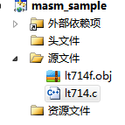
例7.14－3/3
// C++语言程序：lt714.cpp
# include <iostream.h>
extern “c”{int power2(int,int);}
void main(void)
{
cout<<“2的6次方乘5等于：\t”;
cout<<power2(5,6)<<endl;
}
将汇编语言程序汇编成目标代码文件：
ML /c /coff lt714f.asm
在Visual C++6.0编译环境下创建项目，
插入汇编成的目标代码文，然后编译连接

Slide 62
例7.15－1/4
// C++程序：LT715.CPP
#include <iostream.h>
extern "C" {long isum(int,int *);}
int imin(int,int *);
void main(void)
{
const int SIZE=10;
int array[SIZE];
int temp;
cout<<"请输入10个整数："<<endl;
for(temp=0;temp<SIZE;temp++)
cin>>array[temp];
cout<<endl;
cout<<"整数数据之和：\t"<<isum(SIZE,array)<<endl;
cout<<"其中最小值为：\t"<<imin(SIZE,array)<<endl;
}

Slide 63
例7.15－2/4
//求itmp个元素的数组iarray的最小数
int imin(int itmp,int iarray[])
{
__asm {
mov ecx,itmp
jecxz minexit ;个数为0，返回
dec ecx
mov esi,iarray
mov eax,[esi]
jecxz minexit ;个数为1，返回
minlp: add esi,4
cmp eax,[esi] ;比较两个数据的大小
jle nochange
mov eax,[esi] ;取得较小值
nochange: loop minlp
minexit:
}
}

Slide 64
例7.15－3/4
;汇编语言子程序：LT715F.ASM
.386p
.model flat,c
.code
;32位有符号数据的求和过程
isum proc uses ecx esi, \
count:dword,darray:PTR
mov ecx,count ;个数为0，和为0
xor edx,edx
xor eax,eax
jecxz sumexit
mov esi,darray ;个数为1，和为本身
mov eax,[esi]
dec ecx
jecxz sumexit

Slide 65
例7.15－4/4
sumlp: add esi,4
add eax,[esi] ;计算低32位
adc edx,0 ;计算高32位
loop sumlp
sumexit: ret
isum endp
end
将汇编语言程序汇编成目标代码文件：
ML /c /coff lt715f.asm
在Visual C++6.0编译环境下创建项目，
插入汇编成的目标代码文件，然后编译连接

Slide 66
7.3.3 使用汇编语言优化C++代码
例7.16：在整数数组查找一个数值，查找过程需要进行大量循环
C++代码（lt716.cpp）
Debug调试版本：81000（0.046 ms）
Release发布版本：31000（0.018 ms）
嵌入汇编语言编写查找函数
使用串操作指令： 41000 （0.023 ms）
不使用串操作指令：31000（0.018 ms）
在简单情况下，Visual C++的优化技术已经非常有效；但仍然可用汇编代码进行改进

Slide 67
7.3.4 使用Visual C++开发汇编语言程序
创建工程项目，选择32位控制台或窗口应用程序
输入磁盘目录，工程名称，并选择创建一个空白工程
创建汇编语言源程序文件
输入源程序文件名以及扩展名ASM，加入工程项目
通过工程菜单的设置命令展开工程设置窗口
在命令文本框中输入进行汇编的命令
在输出文本框输入汇编后目标模块文件名
调用创建命令进行汇编语言程序的汇编和连接

Slide 68
汇编语言程序的调试过程
工具菜单的选项命令展开调试标签页进行设置
通用下选中十六进制显示
反汇编窗口下要选中代码字节
存储器窗口下选中固定宽度，后面填入数字16
在编辑窗口源程序的语句行，按F9键，设置断点
断点调试
单步调试
打开各种窗口观察程序当前的运行状态
存储器窗口查看变量
反汇编窗口有反汇编的实际执行代码
寄存器窗口显示处理器的寄存器内容

Slide 69
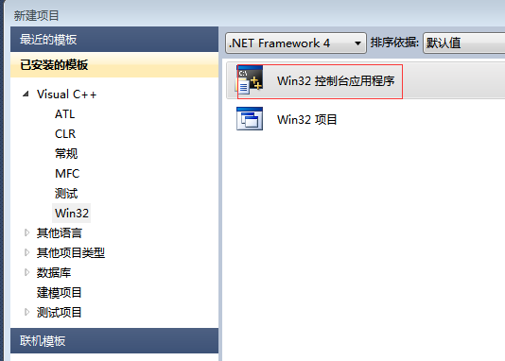
示例
以Visual Studio 2010为例，创建“win32控制台项目”

Slide 70
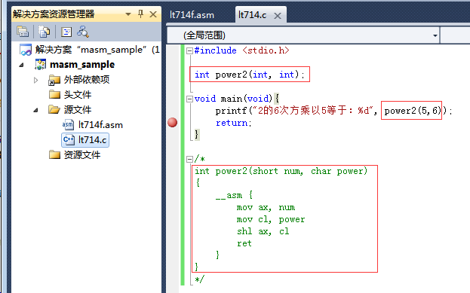
示例
以Visual Studio 2010为例，添加“源文件

Slide 71
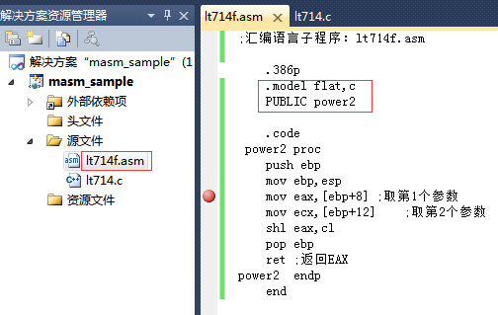
示例
以Visual Studio 2010为例，添加“源文件

Slide 72
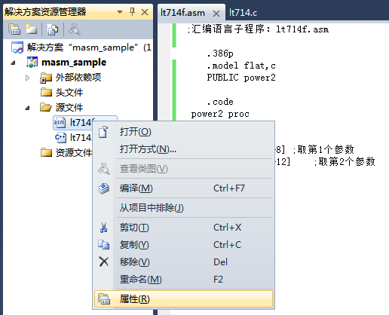
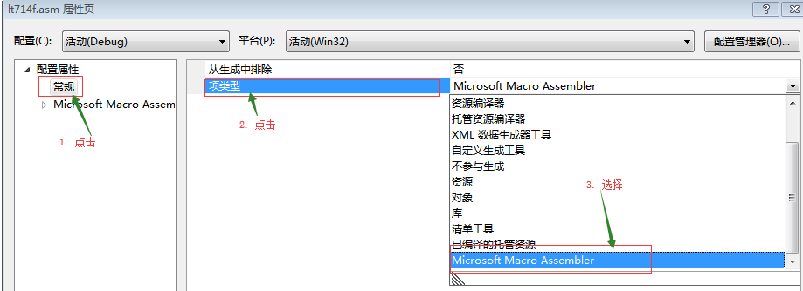
示例
以Visual Studio 2010为例，添加“源文件

Slide 73
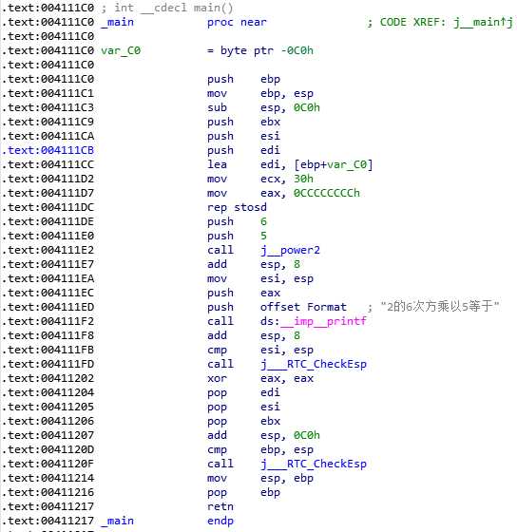
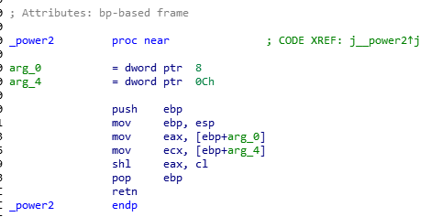
示例

Slide 74
示例
以Visual Studio 2010为例，添加“源文件

Slide 75
第7章 教学要求
熟悉嵌入式和模块连接两种混合编程方法
了解模块连接混合编程的约定规则
熟悉模块链接混合编程的参数传递方法
了解32位环境的混合编程方法
作业: 7.9

